Slide 1

IMAGE TILING & OBJECT DETECTION
Presentazione di Alessandro Rota e Simone Cicero

Slide 2
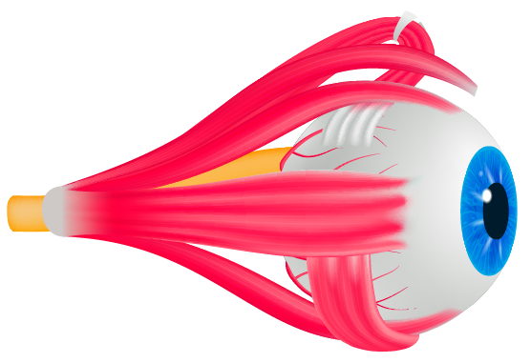
01
Percorso della vista
Dalla retina alla corteccia

Slide 3
01
02
03
Retina
I recettori, coni e bastoncelli, generano degli stimoli
Cellule
orizzontali e amacrine
Trasmettono gli stimoli, unendoli e dando l’inizio alla convergenza
Cellule
bipolari e gangliane
Elaborano e mandano il segnale al nervo ottico

Slide 4
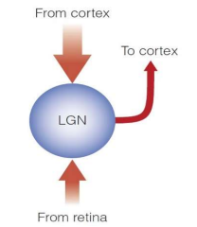
04
05
06
Nervo ottico
Trasmette il segnale
Lateral Genicolate Nucleus
Riceve tutto ciò che il cervello ha già manipolato e preparato, ma anche tutto quello che arriva dalla retina che deve essere elaborato e trasformato in conoscenza. Gestisce, dunque, stimoli convergenti a cui applica ulteriori elaborazioni/fusioni .
Corteccia striata
È l’area che riceve il segnale finale; ha il compito di terminare l’elaborazione e trasmetterlo a tutte le parti di cervello che regolano il movimento

Slide 5
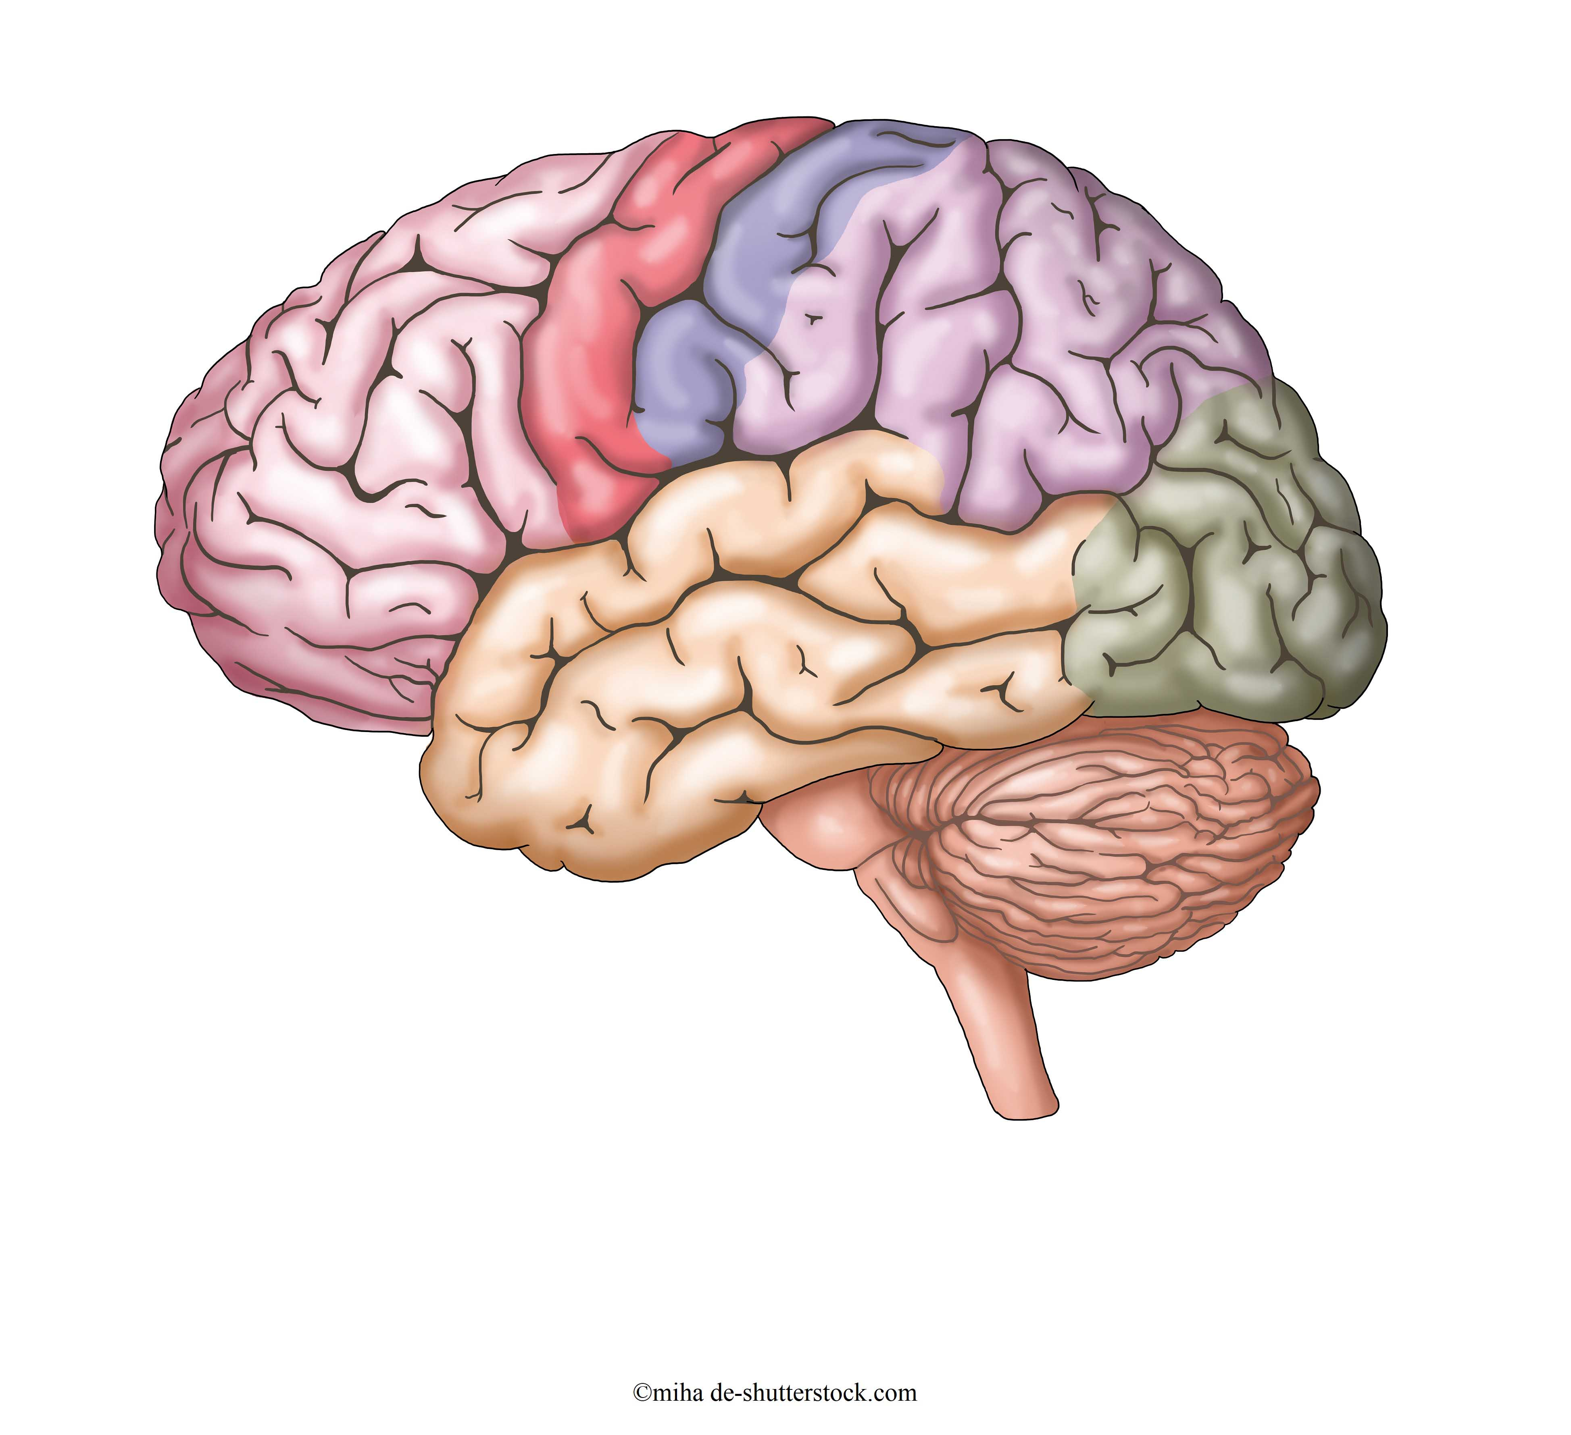
02
Corteccia
Com’è organizzata?

Slide 6
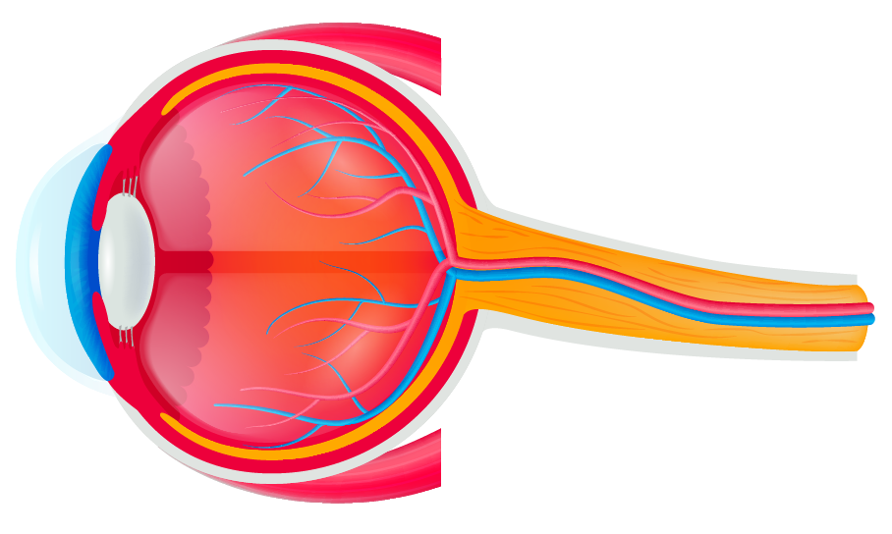
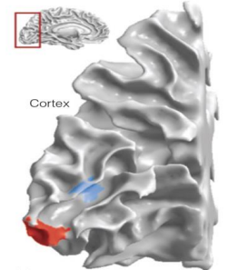
ORGANIZZAZIONE CORTICALE
La mappa retinotopica della corteccia è «distorta» dal momento in cui i segnali provenienti dalla fovea, nonostante la sua grandezza assai ridotta in confronto alla grandezza totale della retina, valgono dall’8 al 10% della mappa totale. Questo fenomeno prende il nome di INGRADIMENTO CORTICALE
Questo dimostra che il fattore di ingrandimento, grazie alla stimolazione di piccole aree vicino alla fovea, attiva un’area grande sulla corteccia (rossa) rispetto alla stimolazione di un’area più larga nella periferia (blu)
Parlando di mappa e del fattore di ingrandimento corticale si fa riferimento alla superficie della corteccia, ora però bisogna spingersi più in profondità…

Slide 7
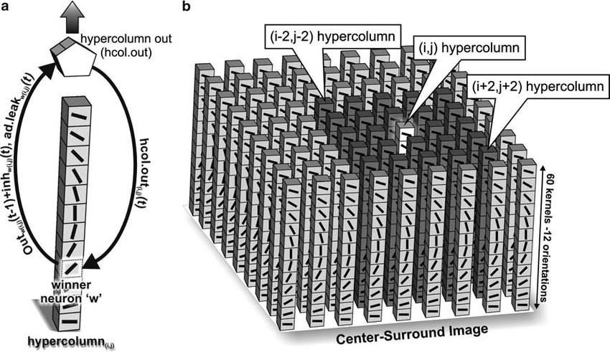
COLONNE DI HUBEL E WISEL
Nel 1965 Hubel e Wisel condussero esperimenti con la superficie corticale di un gatto e scoprirono che i neuroni in una colonna corticale avevano campi ricettivi simili nella stessa posizione retinica. Secondo i loro risultati infatti, la corteccia striata, era organizzata in colonne di posizione (o ipercolonne) perpendicolari alla superficie corticale e che preferivano stimoli con lo stesso ORIENTAMENTO.

Slide 8
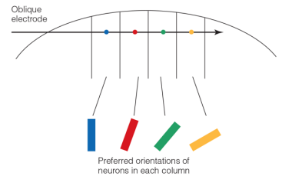
L'ESPERIMENTO DI HUBEL E WISEL
Hubel e Wisel proseguendo con lo studio riuscirono anche a stabilire la grandezza di queste colonne, ovvero di 1mm. Questo lo dedussero spostando l'elettrodo di 1mm alla volta e ritrovandosi comunque tutto il range di orientamento delle colonne, che ha come variazione tra una colonna e l'altra circa 5° di separazione per l'angolazione.

Slide 9
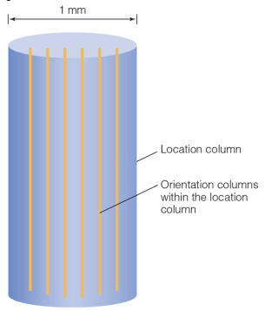
IPERCOLONNA
Avendo al suo interno tutte le colonne di orientamento l'Ipercolonna quindi sarà connessa alla retina,o almeno ad una parte di essa. Una Ipercolonna infatti riceve informazioni riguardo a tutte le possibili orientazioni osservate da una piccola area retinica ed è ben programmata per elaborare le informazioni che arrivano da una porzione del campo visivo.

Slide 10
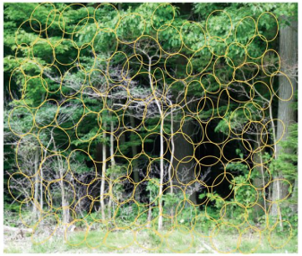
EFFETTO TILING
«consiste nella suddivisione del campo visivo con delle colonne in grado di inviare informazioni. Queste lavorando insieme ricoprono tutto il campo visivo»
È possibile sfruttare questo effetto umano anche in campo tecnologico?

Slide 11
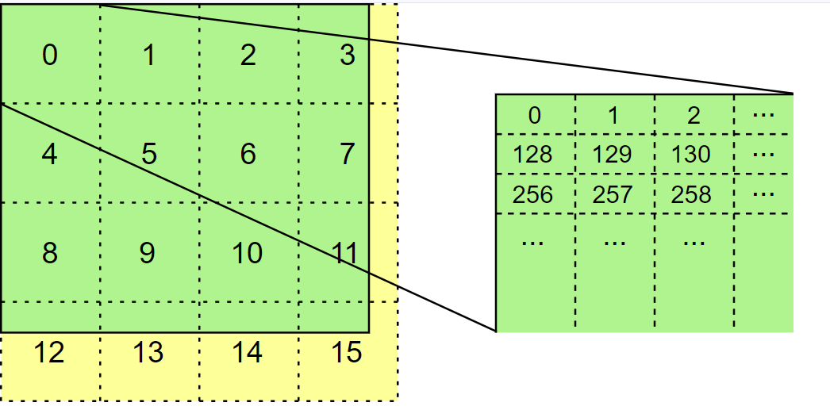
03
IMAGE TILING
Tutto quello che c’è da sapere

Slide 12
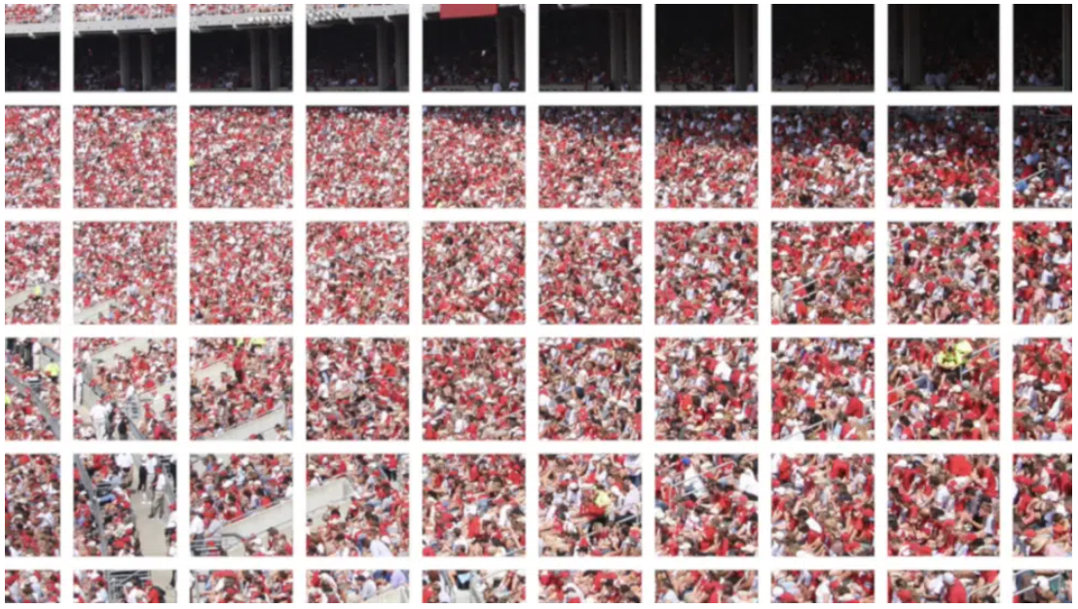
IMAGE TILING
L'image tiling è il processo nel quale un computer, o in generale una macchina, analizza una foto o un frame di un video e successivamente questa viene suddivisa in quadratini (o tiling per l'appunto). Questa tecnica è usata per analizzare al meglio l'immagine presa in considerazione, rendendo più facile il riconoscimento di dettagli più piccoli, senza andare a discapito della qualità dell'immagine. Alla fine dell'analisi tutti i blocchetti vengono ricostruiti nell'immagine originale.

Slide 13
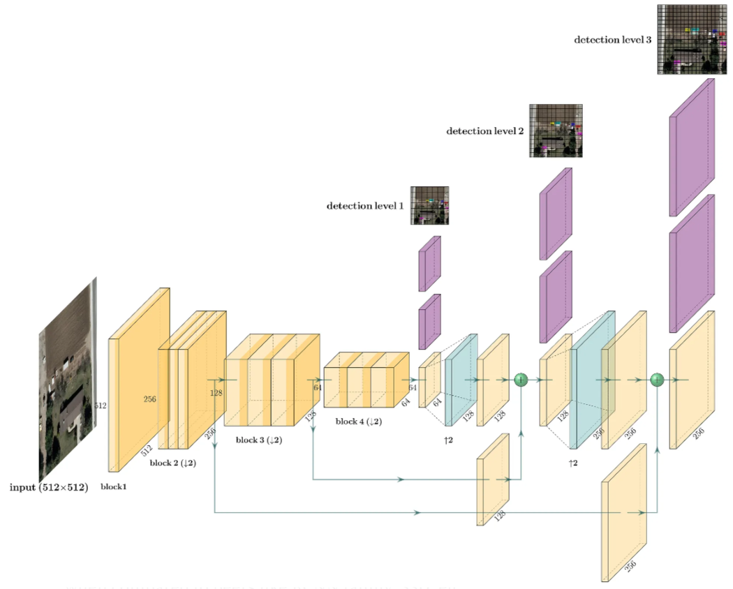
IMAGE TILING

Slide 14
Perché usare l’Image Tiling?
Al giorno d’oggi riuscire a identificare oggetti all’interno delle immagini è diventato fondamentale in molti contesti applicativi. Esistono già degli strumenti per il riconoscimento degli oggetti come:
RCNN-family
YOLO-family
Entrambi però sono adatti per riconoscere oggetti di media grandezza o più.
Come si può fare dunque a identificare chiaramente oggetti più piccoli?
- Immagini ad alta risoluzione… con il conseguente problema di lentezza e necessità di
una elevata memoria GPU
- Image Tiling

Slide 15
OBJECT DETECTION
Object Classification
Object Location

Slide 16
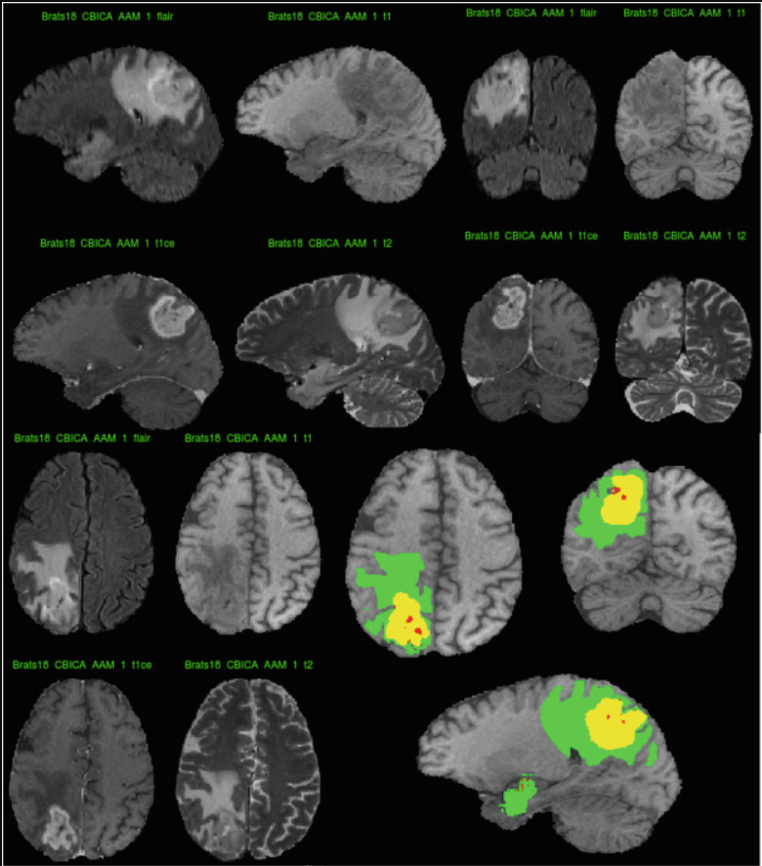
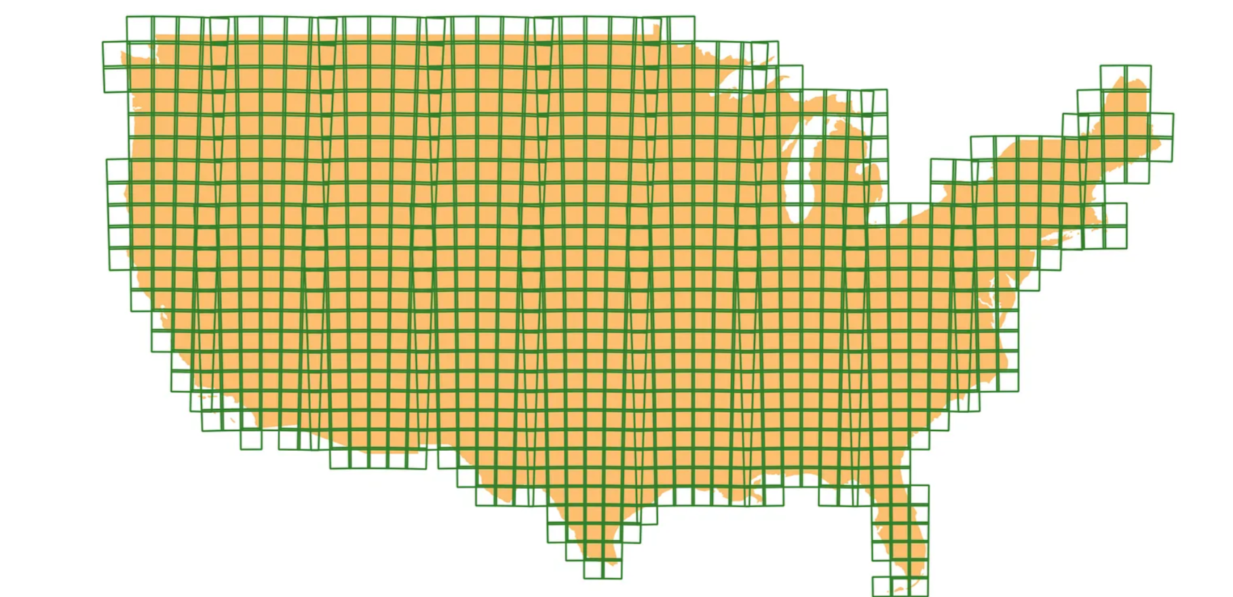
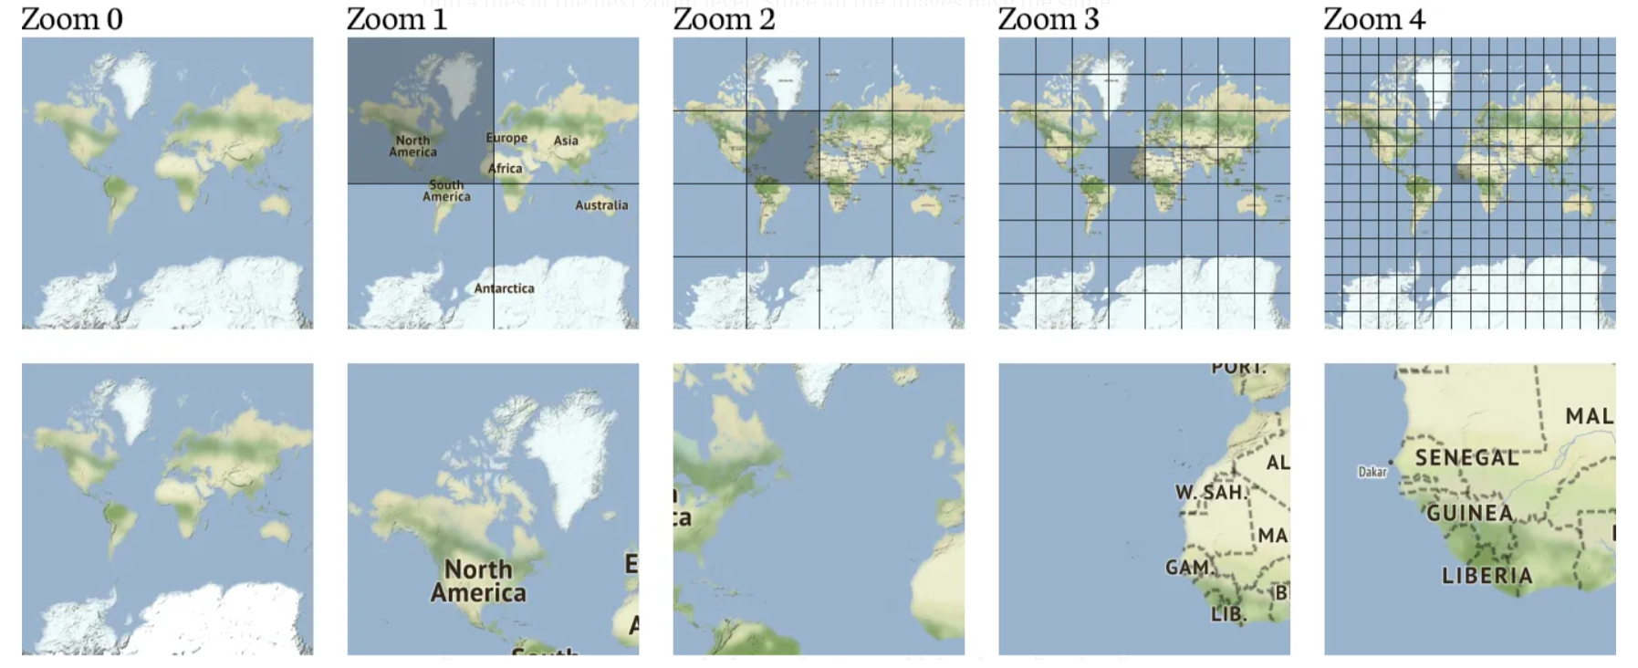
CONTESTI APPLICATIVI

Slide 17
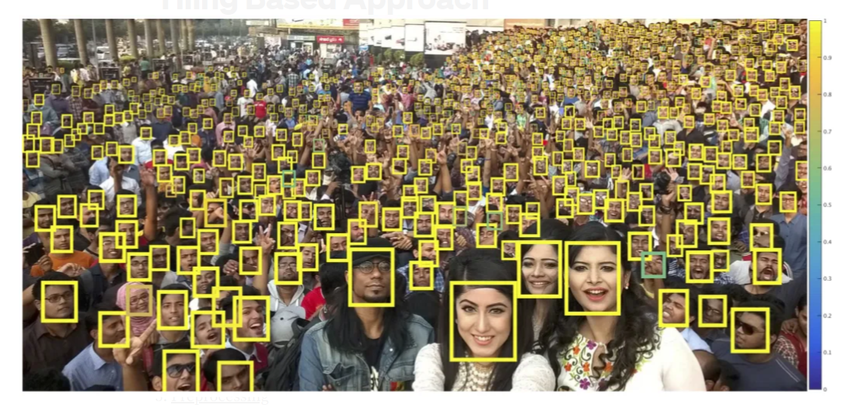
04
ESPERIMENTO
Image tiling e Object detenction

Slide 18


ESPERIMENTO: IMAGE TILING + PYTHON
L’approfondimento che vogliamo presentare tratta l’object detection applicato a un set di immagini con lo scopo di individuare e specificare dei determinati veicoli in un’immagine. Per riuscire a fare ciò ci serviamo di un codice python per l’image tiling e di un sistema di riconoscimento della famiglia YOLO

Slide 19
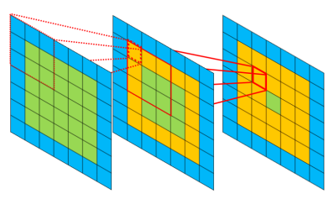
Esempio di utilizzo dell'Image Tiling per l'Object Detection
Se un oggetto ha dimensione 30x30 in una immagine di grandezza 2048x2048 e se dividiamo l'immagine in blocchetti(tiles) di 512x512, l'oggetto avrà comunque dimensione 30x30 ma in una immagine molto più piccola. Se compariamo l'area dell'oggetto nei due casi, nel primo caso l'oggetto occupa il 0,0214% dell'immagine mentre nel secondo l'oggetto occupa il 0,343% del rispettivo tiles.

Slide 20
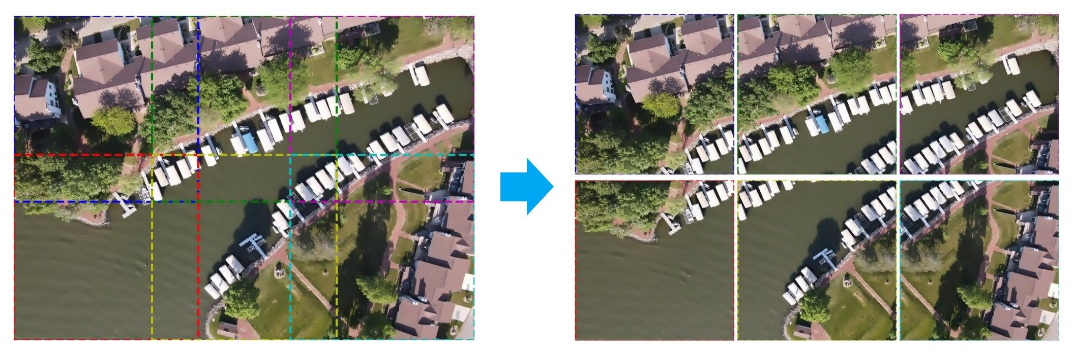

Slide 21
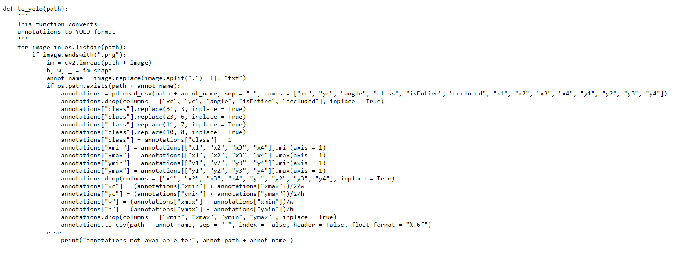
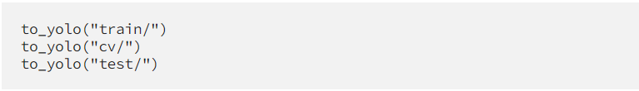
OPERAZIONI DI PREPROCESSING pt.1
Inizialmente bisogna suddividere i dati in tre tipologie: training, validazione e di test.
Vengono poi presi in considerazione le classi di object detection dei tipi di veicoli. Queste informazioni andranno poi convertite in formato YOLO, come qua accanto. In seguito, per controllare la correttezza della conversione è possibile fare un sanity check sul codice affianco.
OUTPUT:

Slide 22
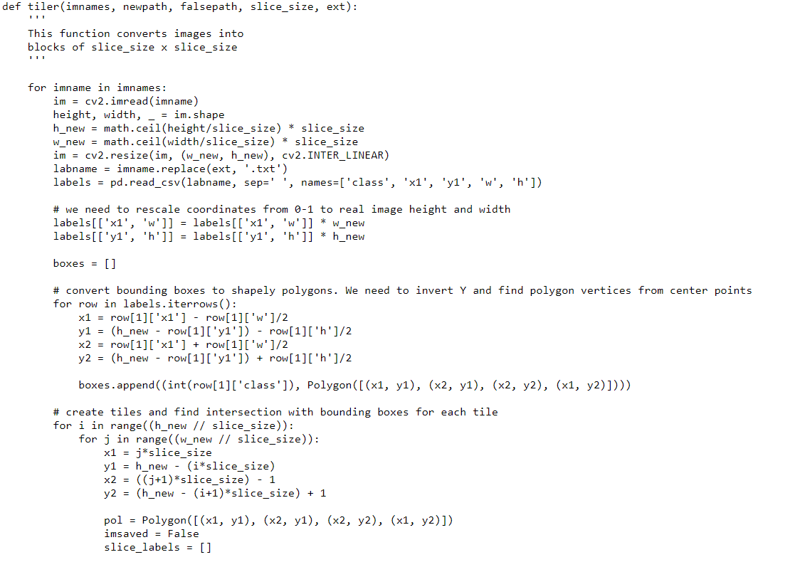
OPERAZIONI DI PREPROCESSING pt.2 : FUNZIONE DI IMAGE TILING

Slide 23
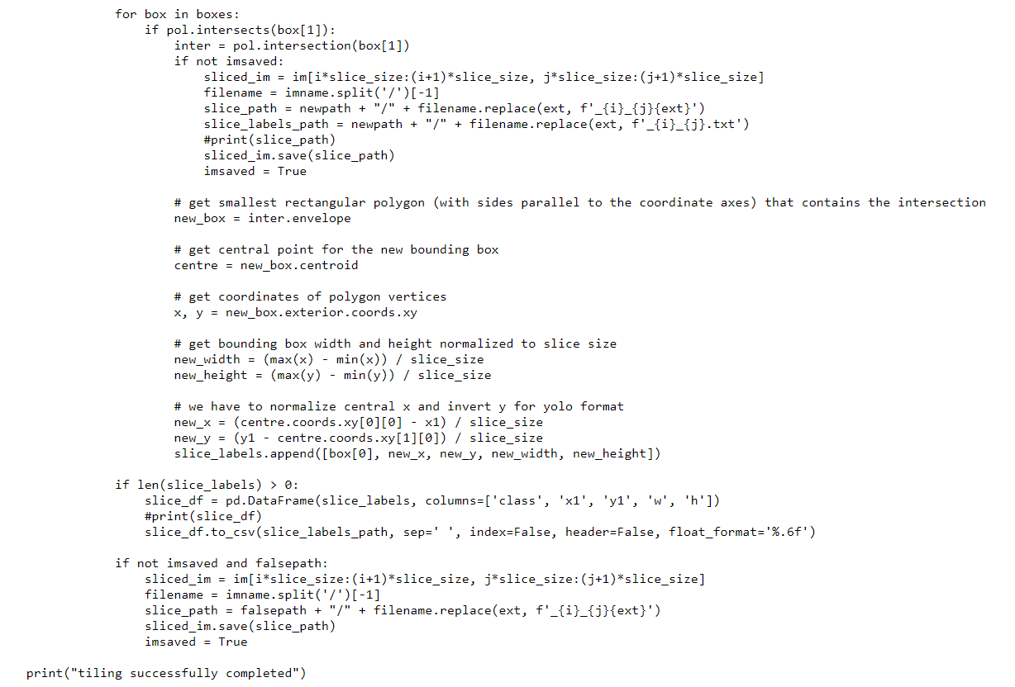
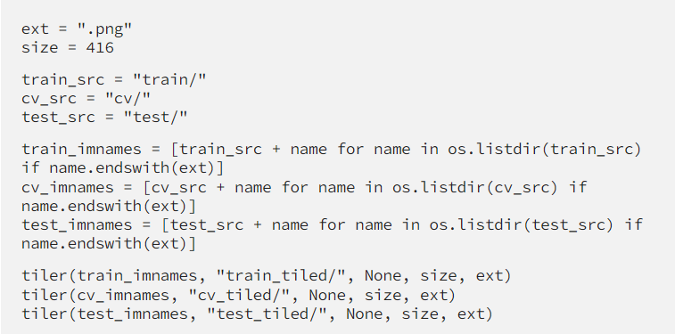
OPERAZIONI DI PREPROCESSING pt.3: FUNZIONE DI IMAGE TILING
OUTPUT:

Slide 24
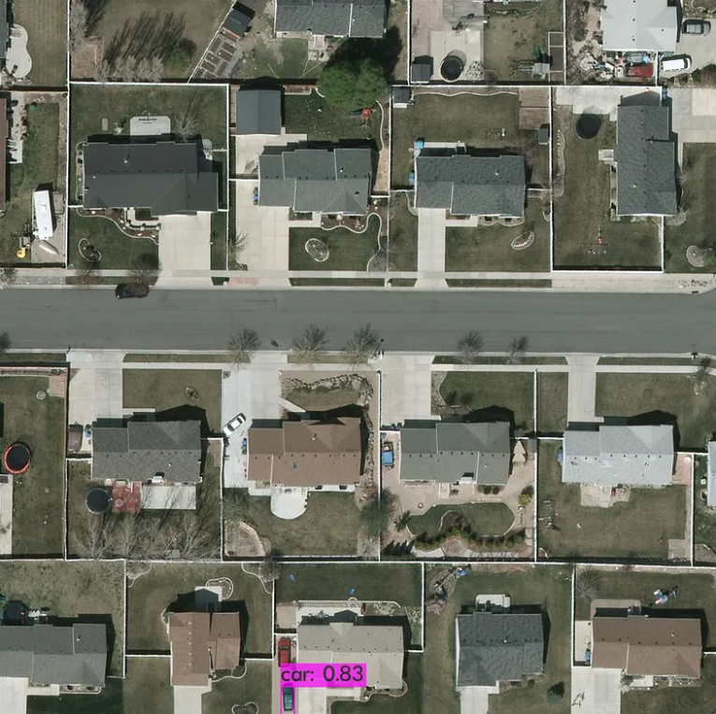
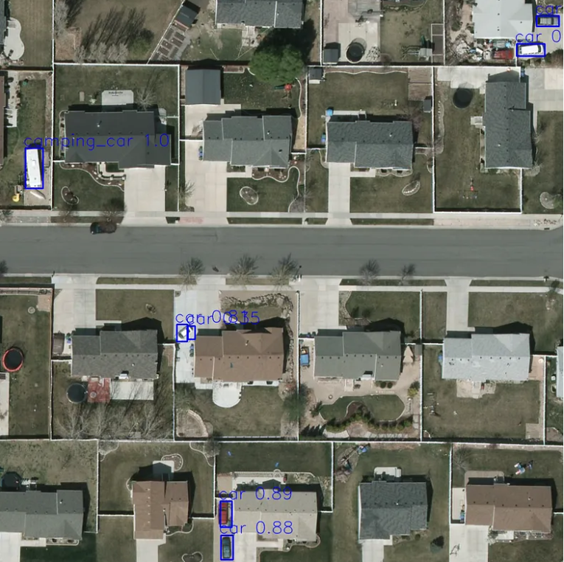
ESPERIMENTO – VEDAI dataset

Slide 25
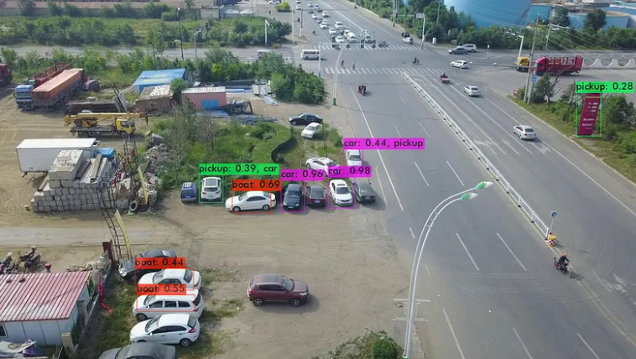
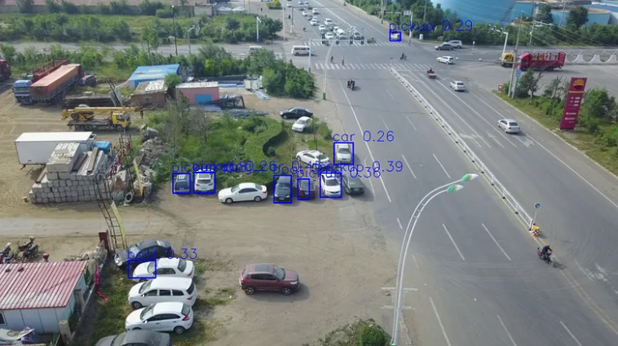
ESPERIMENTO – VisDrone2019 dataset

Slide 26
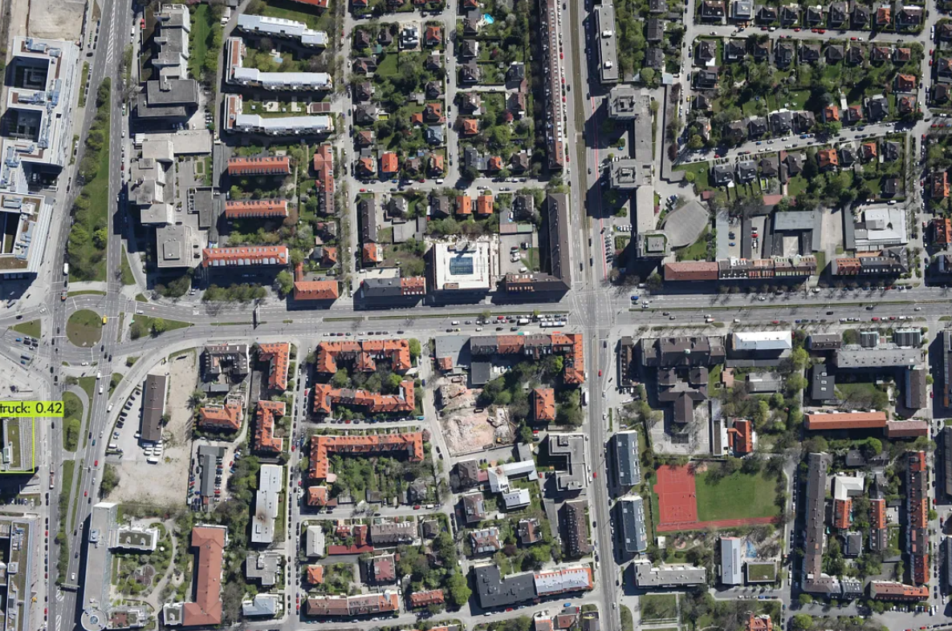
ESPERIMENTO – MUNICH dataset (1)

Slide 27
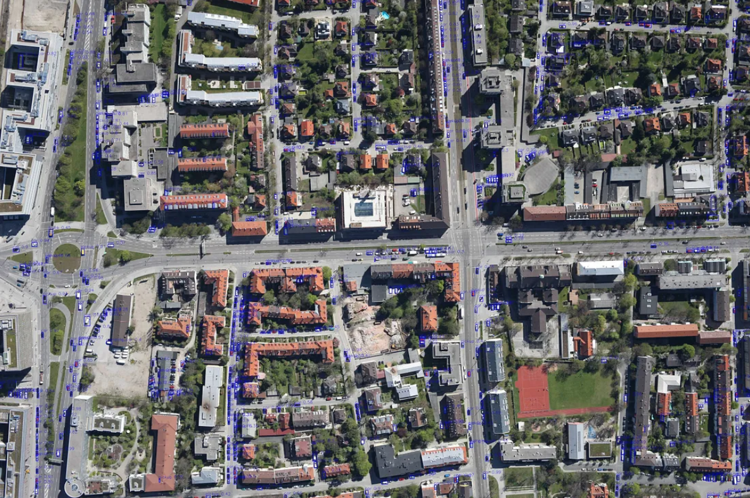
ESPERIMENTO – MUNICH dataset (2)

Slide 28
CONCLUSIONI
Dall’esperimento si evince che quando viene applicata la tecnica dell’image tiling e dell’object detection i soggetti vengono riconosciuti con molta accuratezza rispetto a quando viene solo utilizzata l’object detection
Si nota ,inoltre, che più il soggetto da identificare è piccolo e meglio viene trovato come per esempio nell’ultimo esperimento.

Slide 29
GRAZIE
PER L’ATTENZIONE!
Realizzato da Simone Cicero e Alessandro Rota

